Slide 1

Библиотека TensorFlow
TF
TensorFlow
Библиотека глубокого машинного обучения

Slide 2

Что такое TensorFlow?
TensorFlow — открытая программная библиотека для машинного обучения, разработанная компанией Google для решения задач построения и тренировки нейронной сети с целью автоматического нахождения и классификации образов, достигая качества человеческого восприятия. Применяется как для исследований, так и для разработки собственных продуктов Google. Основной API для работы с библиотекой реализован для Python

Slide 3


Как установить?
pip install tenserflow.
В комплекте так же могут установиться библиотеки opencv, numpy для работы с библиотекой. Для работы tf на видеокарте необходимо установить драйвера CUDA Toolkit и cuDNN v5.1 с сайта Nvidea

Slide 4
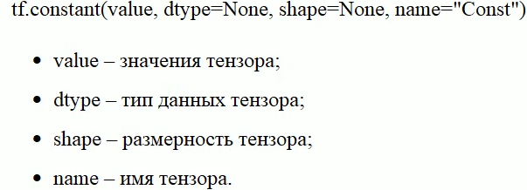
Что такое Тензер?
Tensorflow – поток тензеров.
1 тензер- многомерный массив.
Почти как NumPy

Slide 5




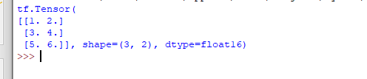
Разбор кода

Slide 6



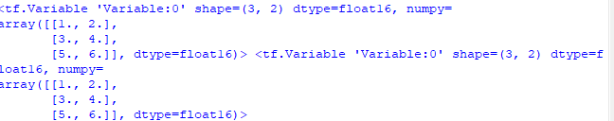

Разбор кода

Slide 7
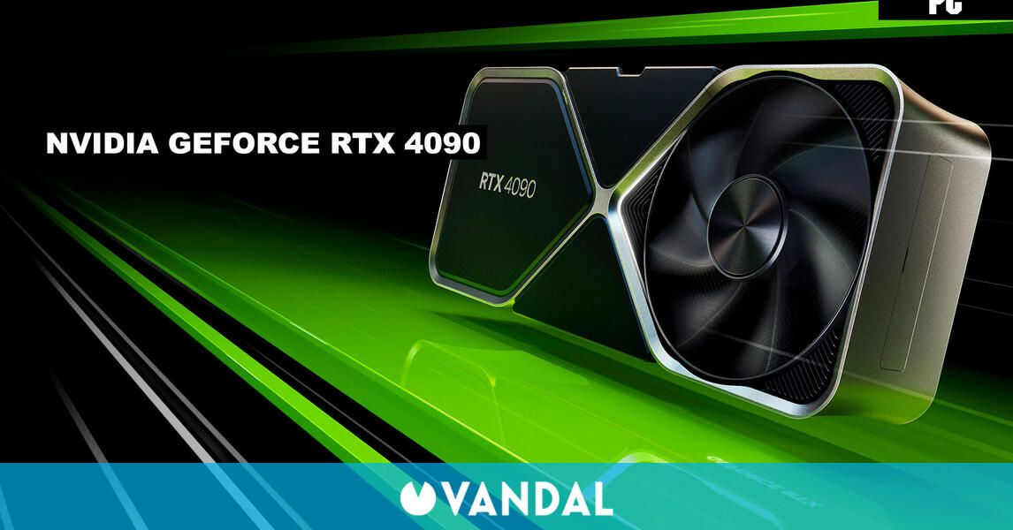
СБОР СРЕДСТВ НА НОВЫЙ ПК
2202 2023 8299 9716

Slide 8
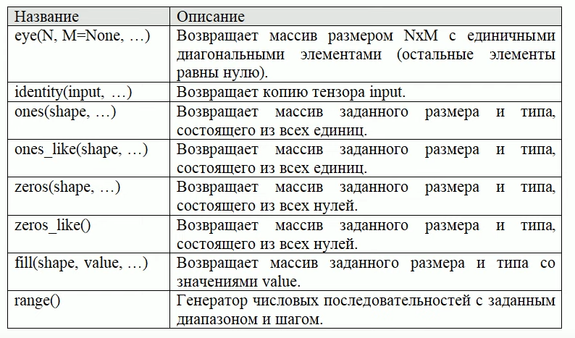
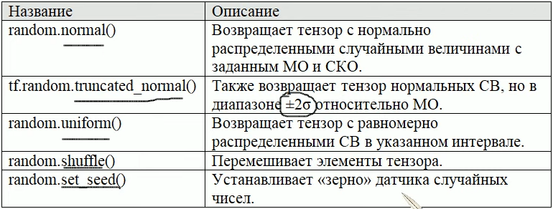

Slide 9
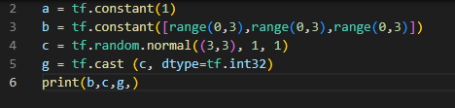
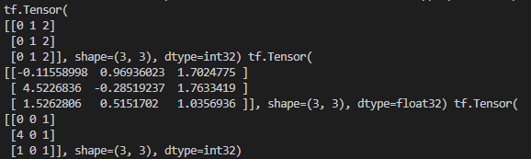
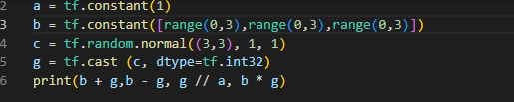
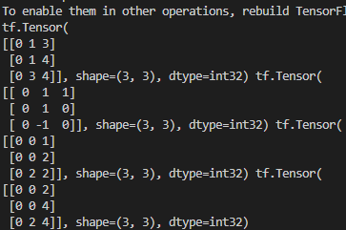

Slide 10
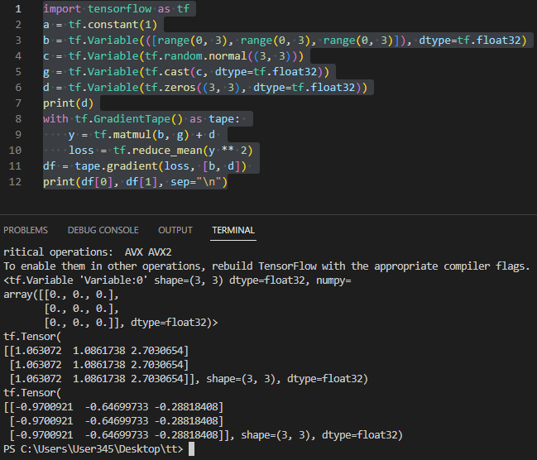

Slide 11
Оптимизаторы градиентного спуска
Оптимизаторы определяют оптимальный набор параметров модели, таких как вес и смещение, чтобы при решении конкретной задачи модель выдавала наилучшие результаты. Наиболее лучшими себя показывают такие алгоритмы как SGD, Momentum, RMSProp, Adam и метод Нестерова.

Slide 12
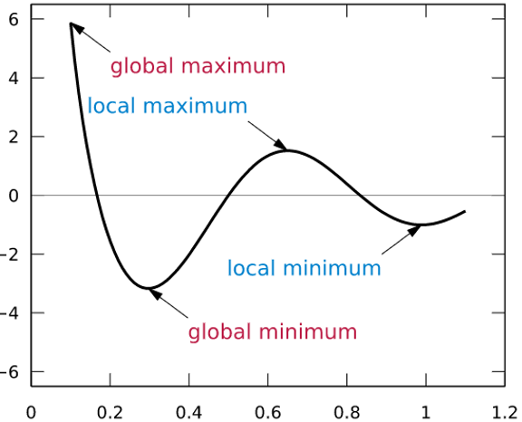
Трудности при оптимизации градиентного спуска
Локальные минимумы
На стандартной кривой потерь, кроме глобального минимума, может встретиться множество локальных минимумов. Главной задачей алгоритма градиентного спуска, как следует из его названия, является спуск всё ниже и ниже. Но, стоит ему спуститься до локального минимума — и подняться оттуда наверх часто становится непосильной задачей. Алгоритм может просто застрять в локaльном минимуме, так и не попав на глобальный минимум.

Slide 13
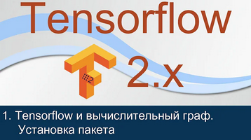


https://youtu.be/vfyZf2Wj3pU
https://youtu.be/OKeZEbJgQKc
https://youtu.be/e7Ic4zLWYxc

Slide 14
СПАСИБО ЗА ВНИМАНИЕ
Брюханов молчать

